Slide 1
Особенности строения ленточных червей, связанных с паразитизмом. Циклы развития лентецов
Подготовил студент 1 курса ЛФ
Иванов Арсений

Slide 2
Ленточные черви- паразиты позвоночных животных. Для них характерно:
1
Лентовидная форма тела (стробила)
2
Стробила, как правило, разделена на
многочисленные членики (проглоттиды)
3
На переднем конце червя находится
головка (сколекс), с органами
прикрепления - присосками, крючьями,
присасывательными щелями (ботриями)
4
За головкой располагается
несегментированная шейка, от которой
отпочковываются молодые членики с
недифференцированными системами
органов
5
В средней части тела располагаются
гермафродитные проглоттиды с развитой мужской и женской половыми системами

Slide 3
6
В конце стробилы находятся зрелые членики, которые содержат заполненную яйцами матку и рудименты остальных органов
7
Зрелые проглоттиды постепенно отрываются и выводятся наружу, а от шейки образуются новые молодые проглоттиды
8
Снаружи тело червя покрыто кожно-мускульным мешком, поверхностный слой которого (тегумент) морфологически сходен с таковым сосальщиков, а функционально аналогичен слизистой оболочке кишок позвоночных. Тегумент цестод выделяет антипротеолитические ферменты, предохраняющие паразита от переваривания в кишках хозяина.
9
Пищеварительная система отсутствует. Цестоды питаются всей поверхностью тела осмотически.

Slide 4
10
Дыхательной системы нет. В связи с обитанием ленточных червей в бескислородной среде биоэнергетические процессы протекают по типу брожения.
11
Выделительная система протонефридиального типа. Главные стволы протонефридиев расположены по боковым сторонам тела.
Нервная система представлена ганглием, расположенным в сколексе и двумя главными боковыми стволами, отходящими от нервного узла, которые тянутся вдоль всего тела.
12

Slide 5
13
Половая система хорошо сформирована в гермафродитных проглоттидах. Она включает яичник, желточник, влагалище, оотип, недоразвитую матку, семенники, семяизвергательный канал и копулятивный орган - циррус. Осеменение перекрестное.

Slide 6
Цикл развития.
Лентец широкий (Diphyllobothrium latum)
Окончательный хозяин - человек и рыбоядные млекопитающие (кошка, собака, лисица, песец, медведь). Промежуточных хозяев два: первый - рачок-циклоп, второй - рыба.
Яйца с фекалиями должны попасть в воду, где через 3-5 недель из яйца освобождается личинка, покрытая ресничками, - корацидий. Он снабжен тремя парами крючьев. Корацидий должен быть проглочен первым промежуточным хозяином - низшим ракообразным (циклопом или диаптомусом). В кишечнике рачка корацидий теряет реснички, проникает в полость тела и превращается в процеркоид (личинка удлиненной формы тела с 6-ю крючьями на заднем конце тела). При проглатывании рачка вторым (дополнительным) хозяином - рыбой в ее мускулатуре процеркоид превращается в следующую стадию - плероцеркоид.
Из рыб чаще всего поражаются щуки, окуни, ерши, налимы, лососи и др. В крупных хищных рыбах происходит накопление плероцеркоидов, и они выступают в роли резервуарных хозяев.

Slide 7
Окончательный хозяин (А)
Инвазионное яйцо (1)
Корацидий (2)
Плероцеркоид (4)
Промежуточные хозяева (Б, В)
Процеркоид (3)

Slide 8
Цикл развития(Taeniarhynhus saginatus) Бычий цепень развивается со сменой хозяев. Сначала он попадает в тело коровы– это промежуточный хозяин, затем – в человека – окончательный хозяин. Бычий цепень – обоеполое животное. В более зрелых члениках происходит оплодотворение. Они отрываются и попадают в окружающую среду. Животное поедает их вместе с травой. В кишечнике из проглоченных яиц выходят онкосферы с 6 крючками, которыми они прицепляются к органам, проникая в сердце, легкие, мышцы, превращаются в финну. Финна – следующая стадия, представляющая собой пузырек с головкой и шейкой червя. При употреблении плохо приготовленного мяса (недосоленного, недоваренного) финна попадает в человека, превращаясь во взрослого червя.

Slide 9
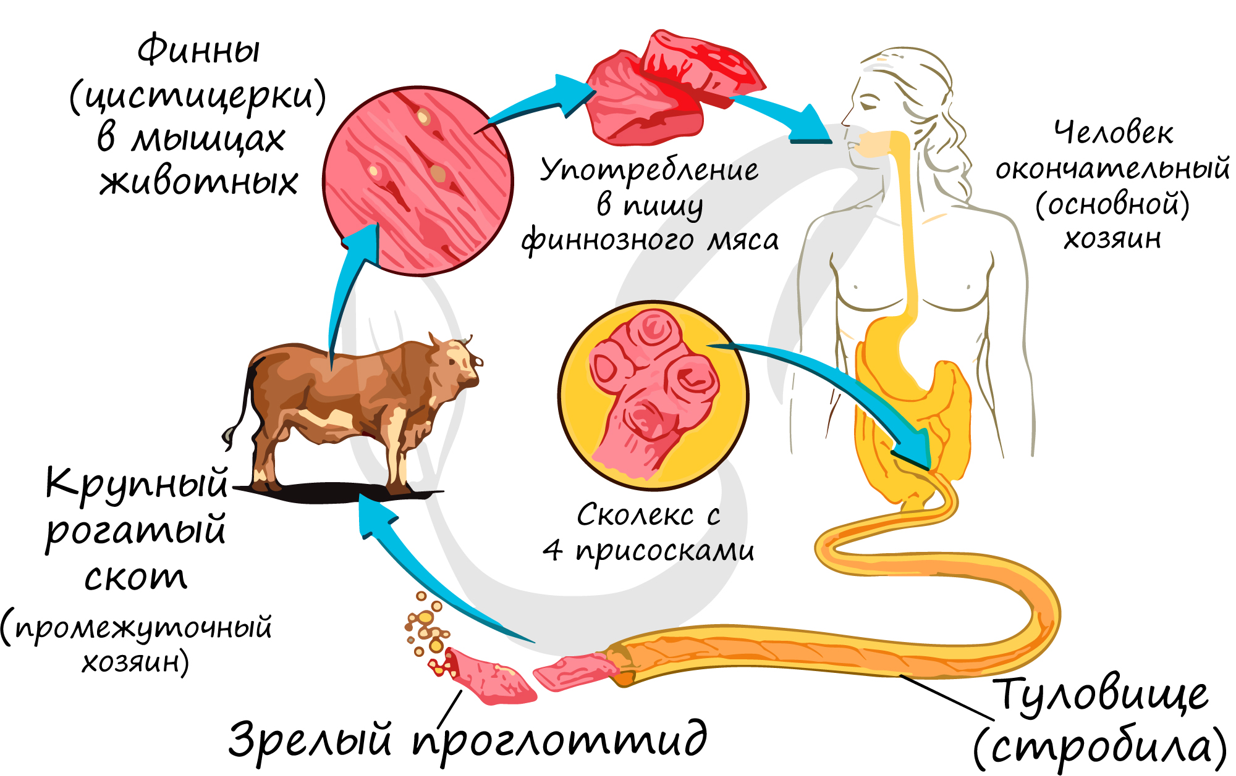

Slide 10
Спасибо за внимание!

